Slide 1
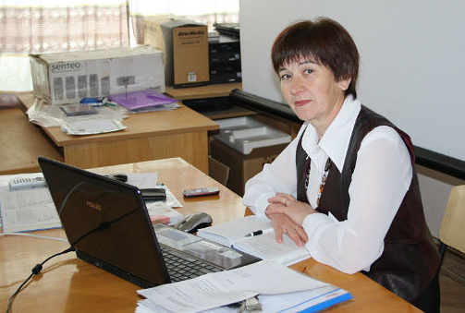
Тарасюк Степанія Андріївна
вчитель початкових класів
Короснянської загальноосвітньої школи I-II ступенів
Тарасюк С. А.

Slide 2
Педагогічне кредо
Можливо, я – не визнаний талант,
Прямую лиш дороговказами,
Та все ж освіти фігурант
І майстром бути зобов'язана !
Тарасюк С. А.

Slide 3

Проблема над якою працюю :
Використання інтерактивних методів навчання шляхом інтеграції
Тарасюк С. А.

Slide 4
Очікувані результати
Вміння робити аналіз, висновки та узагальнення.
Формувати практичні компетентності учнів.
Розвинути творчі здібності в кожного школяра.
Підвищити рівень сприйняття і усвідомлення учнями матеріалу.
Тарасюк С. А.

Slide 5
Творчий урок-основна і невід’ємна форма співпраці вчителя і учня на шляху до реалізації поставленої проблеми
Урок -мандрівка
Уроки в
«Лісовій школі»
Урок серед природи
Урок - гра
Інтегровані уроки
Урок – казка
ВИДИ УРОКІВ
Тарасюк С. А.

Slide 6
Принципи навчання
Науковості
Доступності
Наочності
Систематичності та послідовності
Зв’язку теорії і практики
Єдності навчання і виховання
Врахування вікових і індивідуальних
особливостей учнів
Тарасюк С. А.

Slide 7
Дидактичні
ігри
Проблемні
ситуації
Казки,
вірші,
загадки
Форми
та методи
роботи
на уроках
Презентації
Кросворди
Екскурсії
Тарасюк С. А.

Slide 8
Варіанти використання ІКТ на різних етапах уроку
Етап уроку | Варіанти використання ІКТ на різних етапах уроку
Вивчення нового матеріалу | Мультимедійна презентація вчителя. Віртуальна подорож Подорож
Закріплення й застосування знань, умінь, навичок | Пошукова діяльність учнів. Учнівські презентації.
Повторення й узагальнення знань і вмінь | Проектна діяльність.
Перевірка і контроль результатів навчання | Проекти, тести.
Тарасюк С. А.

Slide 9
Використовую такі сучасні технології
Технології
кооперативно
навчання
Технології
кооперативно-групового
навчання
Технології
ситуативного
навчання
Робота в парах.
Мікрофон.
Рольові ігри
Робота в малих групах.
Навчаючи учусь.
Тарасюк С. А.

Slide 10
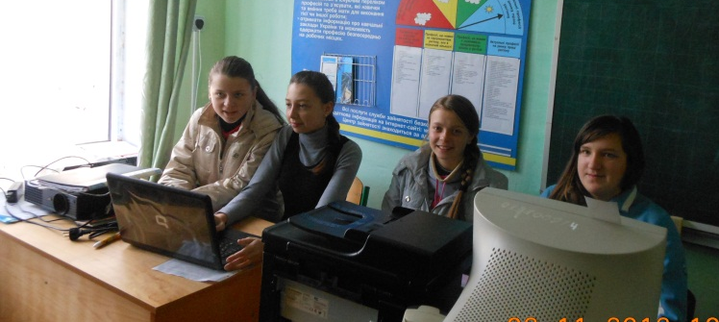
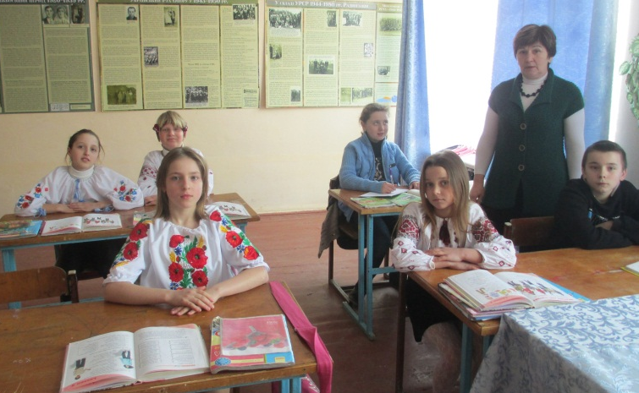
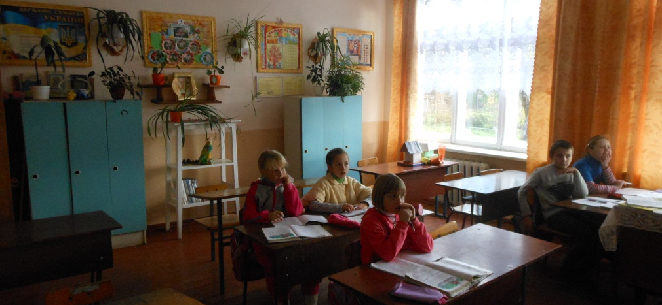
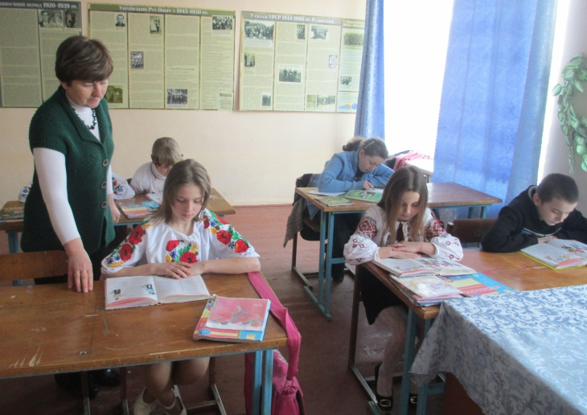
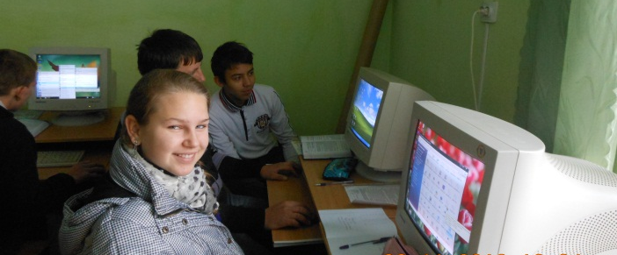
Використання педагогічних технологій на уроках
Тарасюк С. А.

Slide 11



розвитку наочно-образного та креативного мислення
ІКТ сприяє :
підвищенню мотивації учнів
підвищенню ефективності навчального процесу за рахунок високого ступеню наочності
активізації пізнавальної діяльності, підвищенню якісної успішності школярів
підвищенню активності і ініціативності школярів на уроці
розвитку навиків самоосвіти і самоконтролю учнів
підвищенню рівня комфортності навчання
Тарасюк С. А.

Slide 12
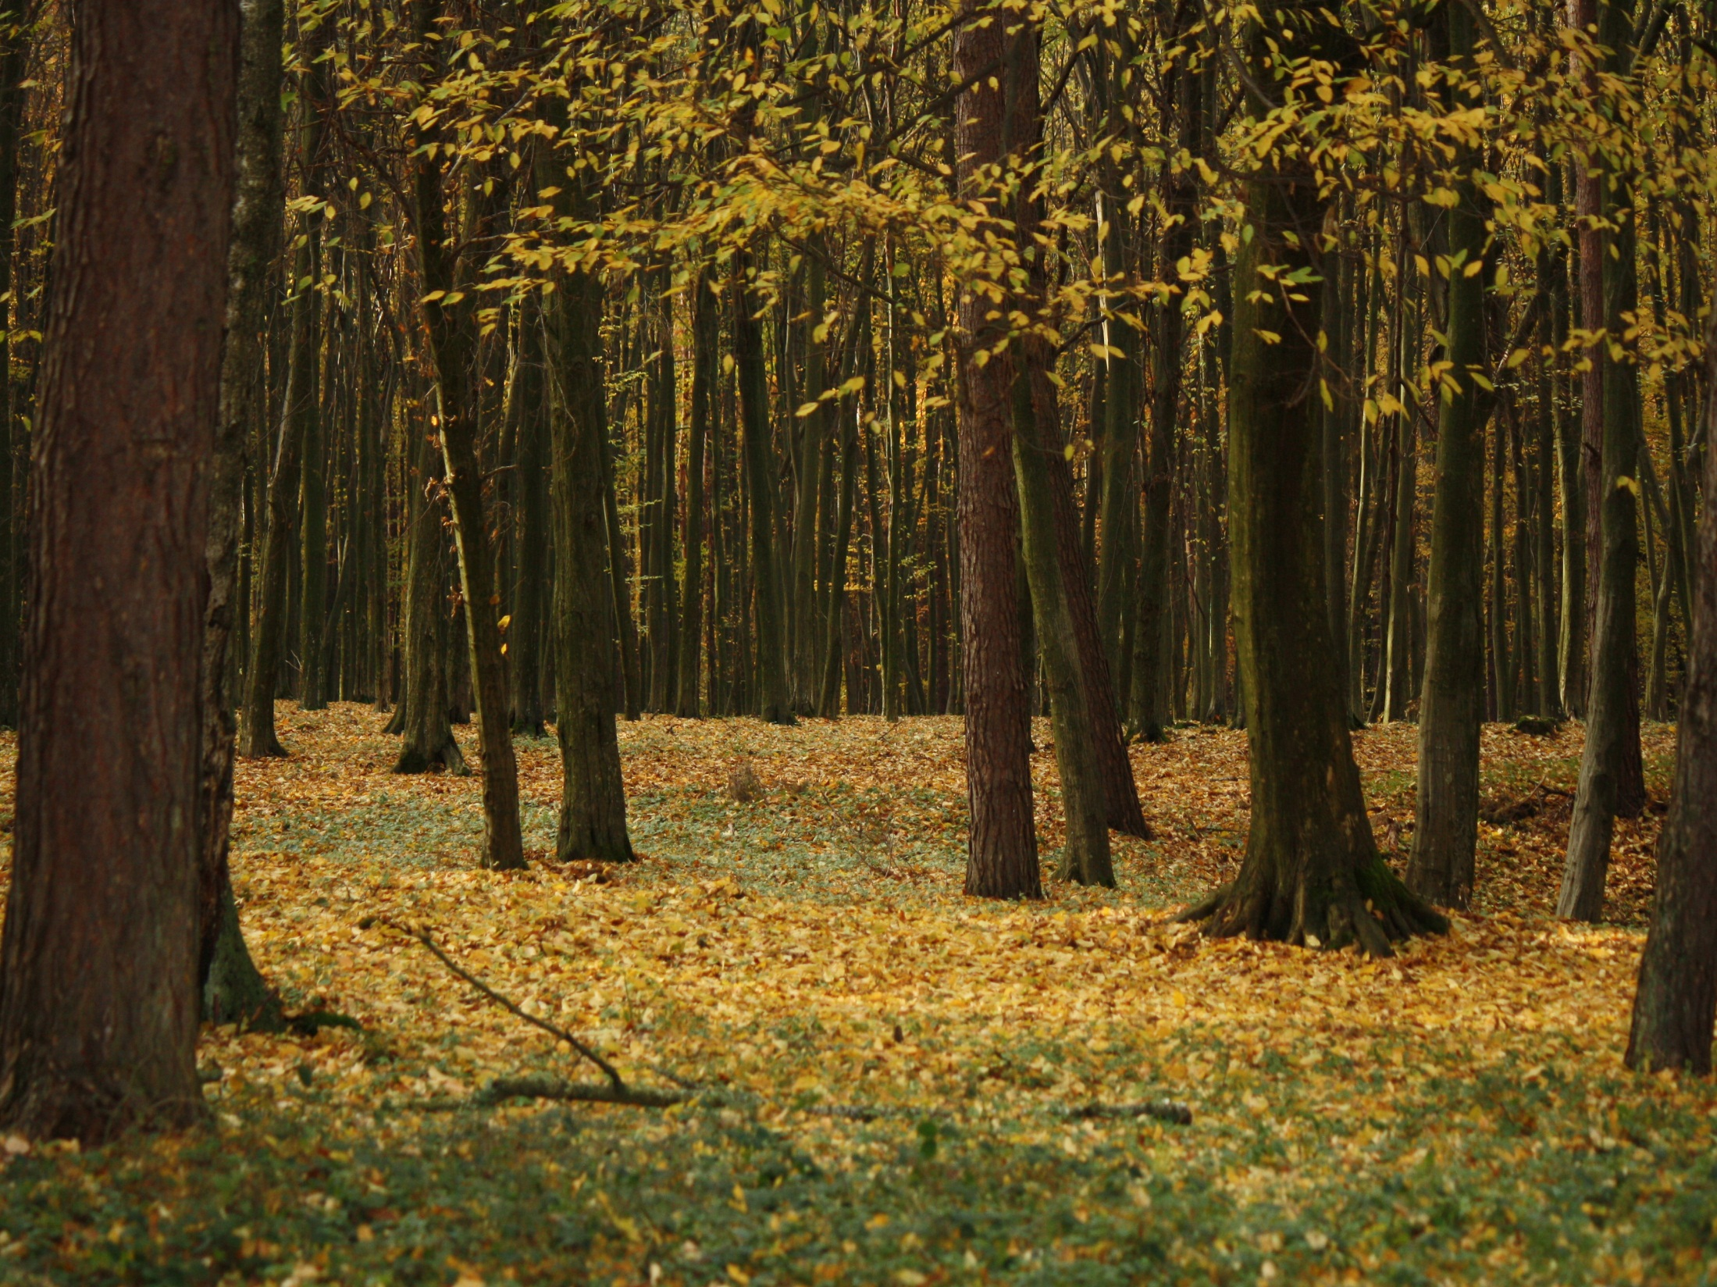
Дякую за увагу!

